Slide 1
第12章 异常处理
和文件I/O
计算机科学与工程学院计科系 刘恒洋
liuhengyang@cqut.edu.cn

Slide 2
目标
异常的概念和类型
异常的声明、抛出、捕获和处理
File类的使用
文本数据I/O
二进制数据I/O

Slide 3
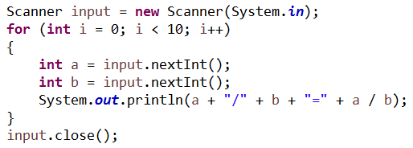
异常的概念
程序运行时，如果出现运行时错误（JVM检测到一个不可能执行的操作），Java就会把这种错误作为异常抛出，这种异常如果不处理，程序就会非正常终止。
在Java中，异常就是一种对象，对异常的处理就是对异常对象的处理。

Slide 4

异常的类型

Slide 5
异常的类型（续）
系统错误：由Java虚拟机抛出，用Error类表示，描述的是系统内部错误，这样的错误很少发生，如果发生，除了通知用户以及尽量稳妥地终止程序外，几乎什么也不能做。
异常：用Exception类表示，描述的是由程序和外部环境所引起的错误，这些错误能被程序捕获和处理。
运行时异常：用RuntimeException类表示，描述的是程序设计错误，通过运行时由JVM抛出，可以被程序捕获和处理。
RuntimeException、Error以及他们的子类都称为免检异常；所有其他的异常都称为必检异常，必须在方法首部声明抛出或通过try-catch块来处理。

Slide 6
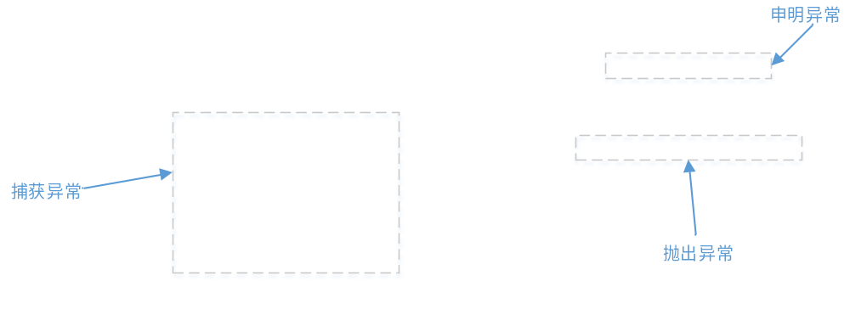
异常的声明、抛出和捕获
Java的异常处理模型基于三种操作：异常声明、异常抛出和异常捕获。
声明异常：在Java中，每个方法都必须声明它可能抛出的必检异常的类型，但不要求在方法中显示声明免检异常。
抛出异常：程序中当检测到一个异常后创建一个异常类对象并抛出。
捕获异常：在try…catch块中捕获异常，并根据实际情况处理异常。

Slide 7
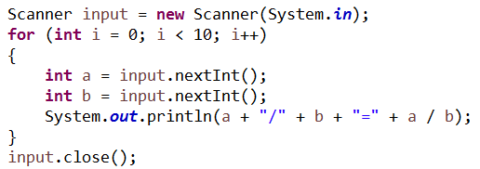
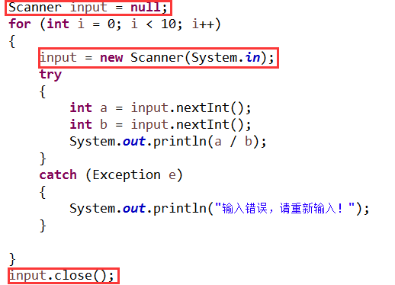
异常的捕获和处理
通过异常捕获方法（try-catch）改造下面程序，使得程序不致因为用户输入错误终止运行：

Slide 8
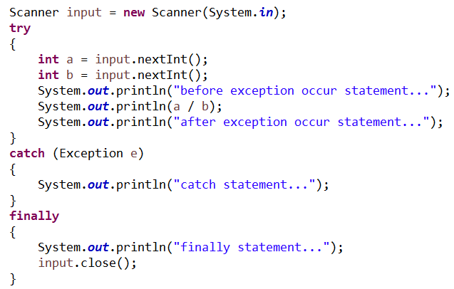
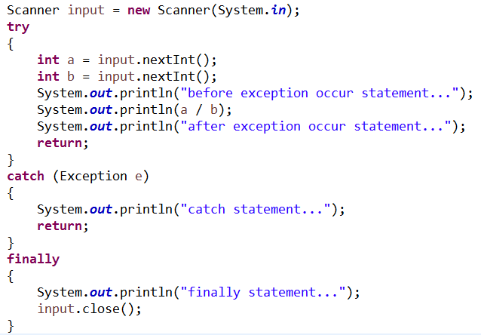
finally子句
finally子句的作用：有些情况下，不论异常是否出现或者被捕获，都希望执行某些代码，如释放资源。
在任何情况下，finally块中的代码都会执行，即使在到达finally块之前有一个return语句，finally块还是会被执行，存在以下三种情况：
  如果try块中没有出现异常，执行finally语句块，然后执行try语句的下一条语句。
  如果try块中有一条语句发生异常，并被catch捕获，然后跳过try语句块中发生异常语句后面的语句，顺序执行catch块和finally语句块，然后执行try语句之后的语句。
  如果try块中有一条语句发生异常，但是没有被任何catch块捕获，就会跳过try块中的其他语句，执行finally语句块，并将这个异常传递给这个方法的调用者。
  根据不同的输入数据，分析以下例题的输出结果：

Slide 9
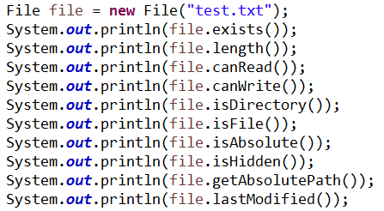
File类
File类提供了一种抽象，这种抽象是指以不依赖机器的处理方式来处理文件或路径的复杂性。
File类中包含了许多获取文件属性，重命名文件，删除文件和获取文件路径的方法。
File类中不包含读写文件内容的方法。
File类是文件名及其目录路径的一个包装类。
构建一个File实例并不会在机器上创建一个文件或一个目录。
为了增加兼容性，程序中尽量少使用绝对路径和反斜杠“\”。
通过例题进一步理解File类的使用。

Slide 10
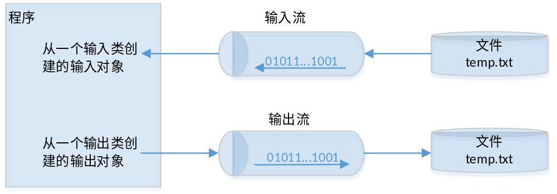
Java中如何处理I/O
I/O的概念：输入/输出，文件I/O是一种最主要的I/O，除此之外用的比较多还包括标准I/O（通常为键盘和显示器），网络I/O，内存I/O（如String）等。
Scanner input = new Scanner(new File("temp.txt"));
System.out.println(input.nextLine());
PrintWriter output = new PrintWriter("temp.txt");
output.println("Java 101");
output.close();
Java提供了许多用于输入/输出的类，这些类可以用于标准输入/输出，文件输入/输出，网络输入/输出等。

Slide 11
文本I/O和二进制I/O
计算机并不区分二进制文件和文本文件，所有的文件都是以二进制形式来存储的；但是，从使用的角度可以将文件分为二进制文件和文本文件。
文本文件：可以用文本编辑器编辑的文件称为文本文件，如C程序源文件和Java源文件等。
二进制文件：除了文本文件外的其它文件，即不能用文本编辑器编辑的其它文件，二进制文件是为让程序来读取而设计的。
请考虑int数1000000分别采取文本文件和二进制文件存储的区别有哪些？
File对象封装了文件或路径的属性，但不能用来读写文件，如果需要对文件进行读写，还需要建立Java的I/O类对象，这些I/O类提供了对应的文件读写操作。

Slide 12
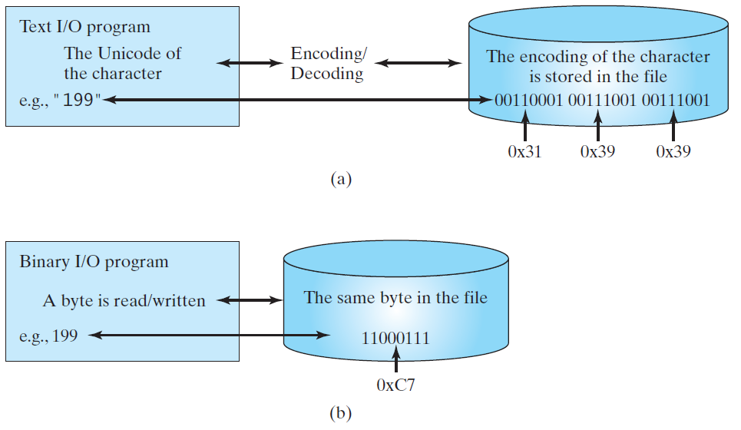
文本I/O和二进制I/O
Java将文件操作类分为文本文件I/O类和二进制文件I/O类。一般来说，操作文本文件应该，使用文本I/O类对象，操作二进制文件应该使用二进制I/O类对象；但是由于文本文件I/O是建立在二进制I/O的基础之上，所以二进制文件I/O类可以用来读写任何文件。
读写文本I/O需要编码/解码，而二进制不需要，所以二进制I/O的效率要更高。同时，二进制文件与主机的编码无关，所以是可移植的。

Slide 13
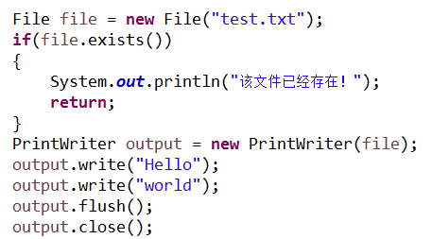
文本文件输出
PrintWriter类提供了向文本文件写入数据的相关方法，如果文件不存在， PrintWriter的构造方法会创建一个文件，如果文件已经存在，那么文件的当前内容将在不和用户确认的情况下被删除。

Slide 14
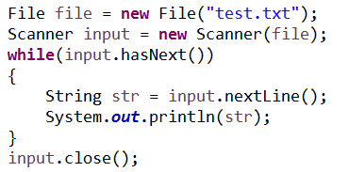

文本文件输入
Scanner如何工作：
  nextByte(), nextShort, nextInt(), nextLong(), nextFloat(), nextDouble()和next()都称为标记读取方法，他们读取用分隔符（默认情况下为空格）分隔开来的标记。
  标记读取方法首先跳过任意分隔符，然后读取一个以分隔符结束的标记，然后将读取进来的数据自动转换为对应的数据（next()不需要做转换），如果不能转换就抛出异常。
  next()和nextLine()都会读取一个字符串，next读取一个由分隔符分割的字符串，nextLine读取一个以换行符结束的字符串（一行）。
  行分隔符是由系统定义的，windows-\r\n，UNIX-\n，得到特定系统分隔符的方法为：System.getProperty("line.separator");

Slide 15
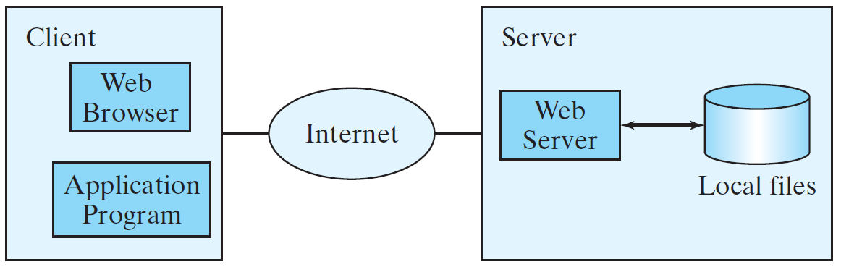
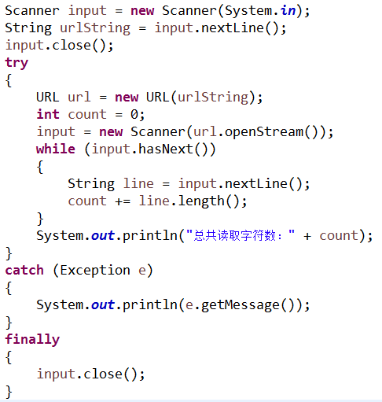
从Web上读取数据
URL：Uniform Resource Location，统一资源定位，即为Web上的文件提供唯一的地址。以下为从客户端访问网络文件示意图。
请根据以上例题，参考教材例题12.13，写一个简单的Web数据爬虫程序。

Slide 16
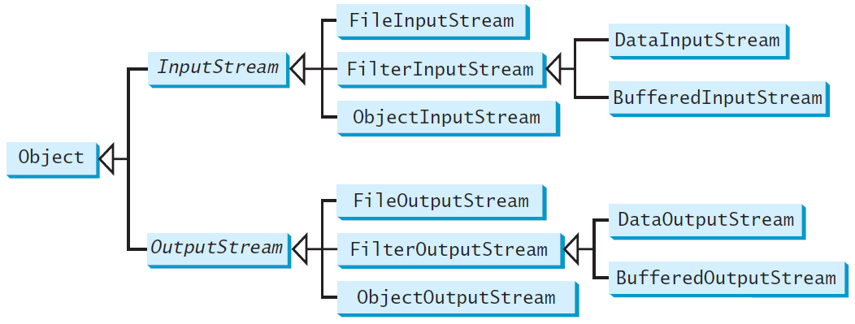


二进制I/O
Java I/O类的设计是一个很好的应用继承的例子，他们的公共操作都是由父类生成的，而子类提供特定的操作。
抽象类InputStream是二进制输入流的根类，抽象类OutputStream是二进制输出流的根类。这两个类中提供了最基本的按字节读/写的操作如下图所示。

Slide 17
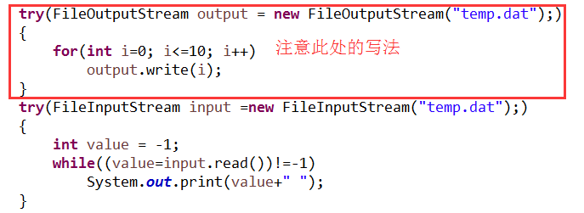
FileInputStream/FileOutputStream
FileInputStream/FileOutputStream是为了从/向文件读取/写入字节，他们所有的方法都是从InputStream/OutputStream继承而来，没有引入新方法。
以下例题为向文件temp.dat中写入10个整数后再读取出来输出到控制台，注意以下问题：
  配合jdk源码，注意FileOnputStream和FileOutputStream的构造方法。
  配合jdk源码，注意write和read的使用方法，并分析为什么这两个类中对read和write方法只是重写了，并没有重载或是扩充？
  红色标记处为从JDK7开始引入的一种新的自动关闭资源异常写法，相当于try-catch-finally作用，这种写法可以简化代码。

Slide 18
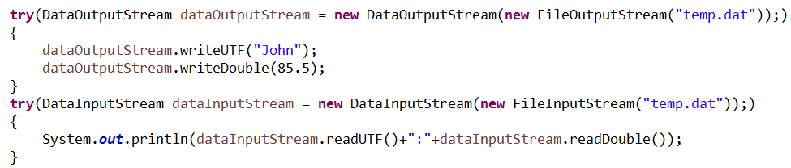
FilterInputStream/FilterOutputStream
过滤流是为某种目的过滤字节的数据流，没有提供构造方法，不能直接使用。
FilterInputStream和FilterOutputStream只提供了单字节的读/写方法，如果需要读/写整数、浮点数或字符串等类型的数据，需要通过其子类DataInputStream/DataOutputStream或BufferedInputStream/BufferedOutputStream的包装后的实例才可以使用。
参照以下例题，理解包装类的使用。

Slide 19
二进制I/O中的字符与字符串
三种编码
  ASCII编码：一个字节代表一个字符
  UNICODE编码（统一码）：两个字节代表一个字符
  UTF-8编码：根据情况分别采用1，2，3个字节存储一个字符（0x7F，0x7FF）
字符操作
  writeByte(int)/readByte()：按照ASCII码写入/读取字符（相当于UNICODE的低字节内容）
  writeChar(int)/readChar()：按照UNICODE码写入/读取字符
字符串操作：
  writeBytes(String)/read(byte[])：写/读ASCII字符串
  writeChars(String)/read(byte[])：写/读UNICODE字符串
  writeUTF(String)/readUTF()：写/读UTF-8字符串

Slide 20
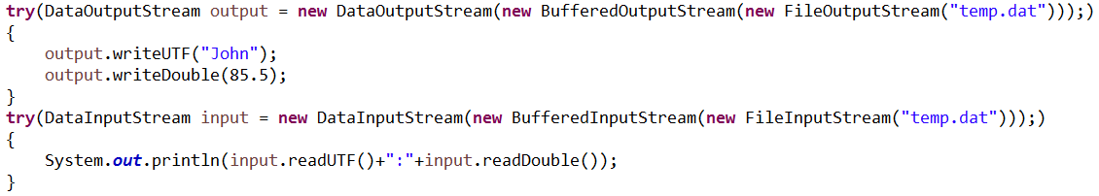
BufferedInputStream/BufferedOutputStream
BufferedInputStream/BufferedOutputStream称为缓冲流，缓冲流可以通过减少磁盘读写次数来提高输入和输出的速度。
应该总是使用缓冲区I/O来加速输入和输出，但是BufferedInputStream/BufferedOutputStream和没有包含新的输入输出方法，所以要依赖包装类提供的读写方法。通常的做法是：

Slide 21
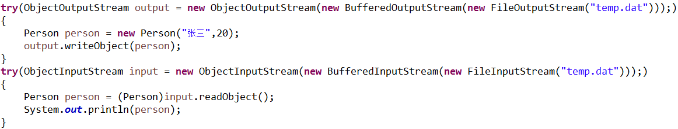
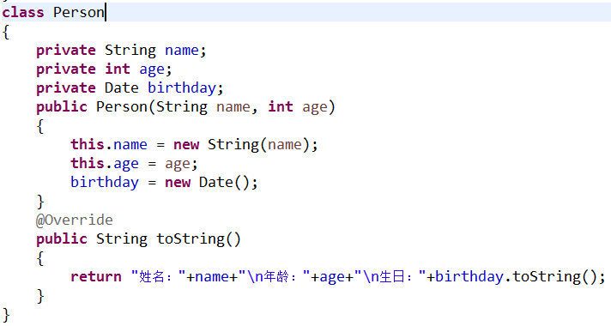
ObjectInputStream/ObjectOutputStream
通常情况下，DataInputStream/DataoutputStream用于读/写基本数据类型和字符串，ObjectInputStream/ObjectOutputStream用于读/写可序列化的对象，即该对象的类实现了Serializable接口。
不是每一个对象都可以通过ObjectInputStream/ObjectOutputStream进行读写，可以读写的对象必须是Serializable接口的实例。

Slide 22
随机访问文件
前面讲到的所有输入/输出流都是只读或只写的，这些流称为顺序流，使用顺序流打开的文件只能顺序访问。
如果需要在文件的任意位置上进行读写，就需要使用java提供的随机访问类RandomAccessFile。
可以以两种模式只读（r）或读写（rw）打开一个文件或创建一个新文件。
可以调用seek(position)方法将文件指针移到指定的位置进行读/写。
自己思考并动手：如何实现文件拷贝过程中的断点续传？

Slide 23
小结
理解如何进行异常的声明、抛出、捕获和处理。
理解File类在文件I/O中的作用。
理解文本文件I/O和二进制文件I/O的异同。
文本文件I/O：Scanner和PrintWriter。
二进制文件I/O类的继承关系和使用，以及过滤流和缓冲流的作用。
了解如何进行随机访问文件。
思考问题：如何进行大文件的复制和提升大文件复制的效率？

